Slide 1
Народный бюджет
Территориальное управление «Западное»
2025 год
Приобретение сценических костюмов для участников ансамбля «Селяночка»

Slide 2
Проблемы, на решение которых направлен проект:
За 15 лет костюмный ряд со временем потерял свой внешний вид и привлекательность. За этот период менялся состав коллектива, изменилась тенденция в моде, к тому же зрителю необходимы новые впечатления. Приобретение новых костюмов позволит участникам увереннее чувствовать себя на сценических площадках, производить более яркое впечатление о себе, при этом собирая полные концертные аудитории.
С приобретением новых сценических костюмов у коллектива появится больше возможностей для участия в мероприятиях различного масштаба, а также выведет его на новый качественный уровень исполнения.
Новые разнообразные костюмы придадут эстетическую привлекательность исполнителям, позволят стимулировать участников коллектива для новых творческих проектов, которые будут содействовать увеличению количества самих мероприятий и зрителей на мероприятиях.

Slide 3
Финансирование проекта, тыс. руб.

Slide 4
Результаты реализации проекта
* привлечение большего количества участников художественной самодеятельности.
* улучшение качества услуг культуры
* сохранность народных традиций

Slide 5
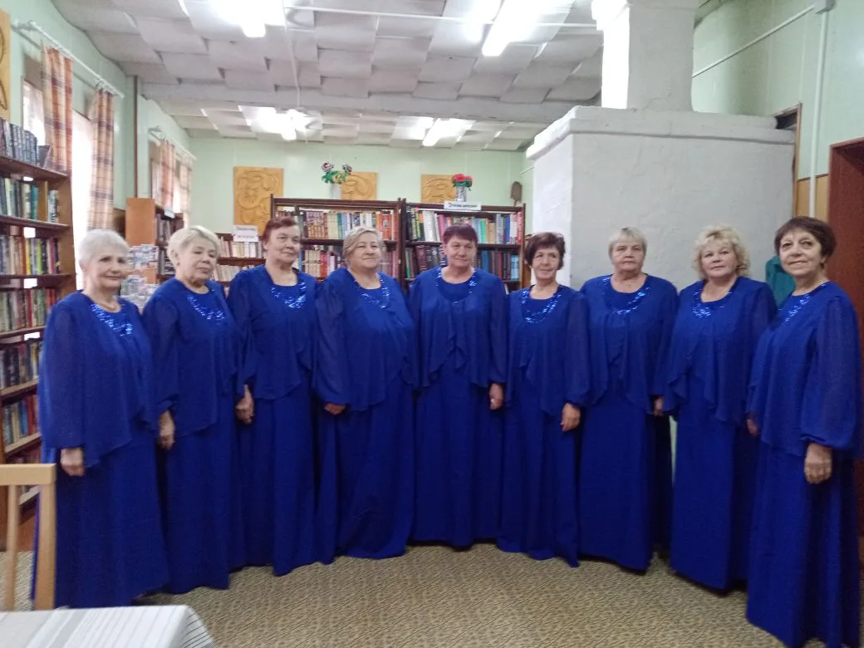
ФОТООТЧЕТ

